Slide 1
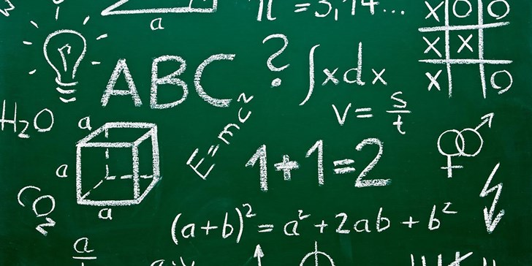
Thema Rekenen 2
Omtrek
Oppervlakte
Omtrek
Thema: Rekenen 2

Slide 2
Leerdoelen
Aan het eind van de paragraaf weet je:
hoe je de omtrek van een figuur kunt bepalen.
hoe je lengtematen kunt omrekenen.
hoe je de oppervlakte van een figuur kunt bepalen.
hoe je oppervlaktematen kunt omrekenen.
hoe je de inhoud van een ruimtelijk figuur kunt bepalen.
hoe je inhoudsmaten kunt omrekenen.
Thema: Rekenen 2

Slide 3
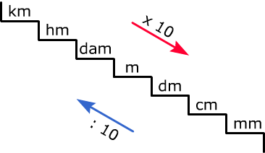
Lengte omrekenen
Thema: Rekenen 2

Slide 4
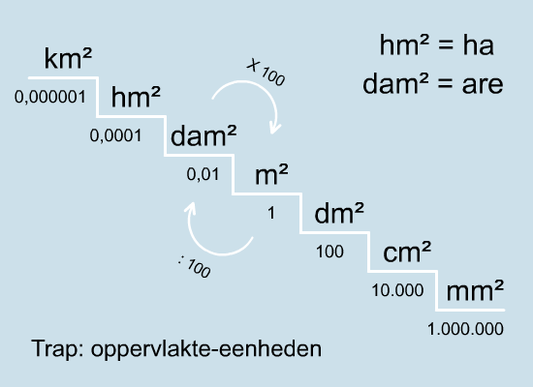
Oppervlakte omrekenen
Thema: Rekenen 2

Slide 5
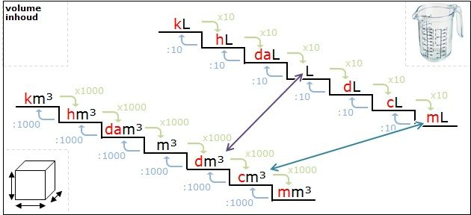
Inhoud omrekenen
Thema: Rekenen 2

Slide 6
Leerdoelen
Aan het eind van de paragraaf weet je:
hoe je de omtrek van een figuur kunt bepalen.
hoe je lengtematen kunt omrekenen.
hoe je de oppervlakte van een figuur kunt bepalen.
hoe je oppervlaktematen kunt omrekenen.
hoe je de inhoud van een ruimtelijk figuur kunt bepalen.
hoe je inhoudsmaten kunt omrekenen.
Thema: Rekenen 2

Slide 7
Thema Rekenen 2
4. Snelheid
5. Massa/dichtheid
Thema: Rekenen 2

Slide 8
Leerdoelen
Aan het eind van de paragraaf weet je:
dat je als eenheid van tijd seconde, minuut of uur gebruikt.
dat je meter per seconde of kilometer per uur gebruikt als eenheid voor snelheid.
dat de massa van een voorwerp wordt uitgedrukt in (kilo)gram.
Thema: Rekenen 2

Slide 9
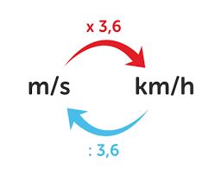
Snelheid
Thema: Rekenen 2

Slide 10
Massa
Thema: Rekenen 2

Slide 11
Leerdoelen
Aan het eind van de paragraaf weet je:
dat je als eenheid van tijd seconde, minuut of uur gebruikt.
dat je meter per seconde of kilometer per uur gebruikt als eenheid voor snelheid.
dat de massa van een voorwerp wordt uitgedrukt in (kilo)gram.
Thema: Rekenen 2

Slide 12
Thema Rekenen 2
6. Machten
7. WN grote getallen
8. WN Kleine getallen
Thema: Rekenen 2

Slide 13
Leerdoelen
Aan het eind van de paragraaf weet je:
wat wordt bedoeld met machtsverheffen.
welke plek machtsverheffen heeft in de voorrangsregels.
hoe je (grote en kleine) getallen met de wetenschappelijke notatie kunt weergeven.
hoe je rekent met grote en kleine getallen.
Thema: Rekenen 2

Slide 14
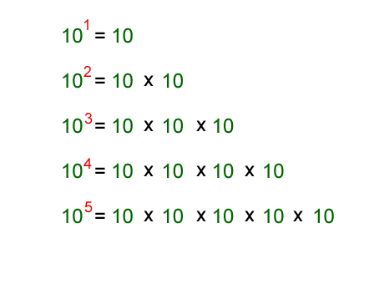
Rekenen met machten
Thema: Rekenen 2

Slide 15
Afspraken/ eisen Wetenschappelijk notatie
Altijd 1 cijfer voor de komma (tussen 1 en 9), dus 1,04 en niet 10,4
Altijd vermenigvuldigen met een macht van 10^{n} bijvoorbeeld 1,04 x 10⁴
Oftewel, elke nummer betekent de komma 1 plek naar rechts opschuiven
Altijd in de vorm 1,04 x 10^{n}
10¹ = 10
10² = 100 (10 x 10)
10³ = 1000 (10 x 10 x 10)
10⁴ = 10.000 (10 x 10 x 10 x 10)
10⁵ = 100.000 (10 x 10 x 10 x 10 x 10)
Etc.
Thema: Rekenen 2

Slide 16
Voorbeeld
2,25 x 10⁴ = 2,25 x 10.000 =
1,6 x 10⁹ = 1,6 x ………………….=
Nu andersom
45.000.000 = 4,5 x 10.000.000 = 4,5 x 10?
879.000= 8,79 x ……… = 8,79 x 10?
Thema: Rekenen 2

Slide 17
WN Kleine getallen
Altijd 1 getal voor de komma
Altijd vermenigvuldigen met een macht van 10^{-n}
Of
0,002 wordt daardoor 2 x 10⁻³
10⁻¹ = 0,1 (1:10)
10⁻² = 0,01 (1: 100)
10⁻³ = 0,001 (1: 1000)
10⁻⁴ = 0,0001 (1: 10.000)
10⁻⁵ = 0,00001 (1: 100.000)
Etc.
Let op hoe je dit in je rekenmachine zet!
Thema: Rekenen 2

Slide 18
Voorbeeld
0,45 = 4,5 : 10= 4,5 x 10?
0,0000879= 8,79 : 100.000 = 8,79 x 10?
Nu andersom
2,25 x 10⁻⁴ = 2,25 : 10.000 =
1,6 x 10⁻⁹ = 1,6 x ………………….=
Thema: Rekenen 2

Slide 19
Leerdoelen
Aan het eind van de paragraaf weet je:
wat wordt bedoeld met machtsverheffen.
welke plek machtsverheffen heeft in de voorrangsregels.
hoe je (grote en kleine) getallen met de wetenschappelijke notatie kunt weergeven.
hoe je rekent met grote en kleine getallen.
Thema: Rekenen 2

